Slide 1

SÍFILIS & TOXOPLASMOSE
NA
GRAVIDEZ
DIAGNÓSTICO E CONDUTA
André Constant
Médico Hospital Hélvio Auto
Médico ESF Maceió
JUNHO 2026

Slide 2
Patógenos mais frequentemente relacionados às infecções na gestação com potencial risco ao feto:
S
- SÍFILIS
TO
-TOXOPLASMOSE
R
- RUBÉOLA
TERATOGÊNESE
C
- CMV
Do gregoΤερατογένεση, composto de:
H
- HERPES SIMPLES
Τερατο - monstro
γένεση - gênese
Z
- ZIKA VÍRUS

Slide 3
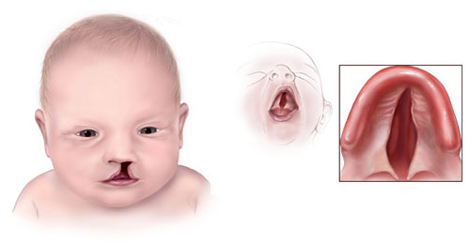
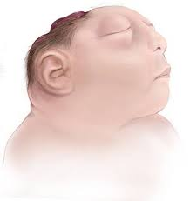
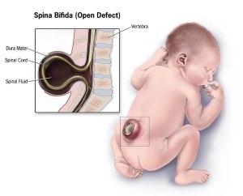

Gestante infectada STORCH+Z poderá resultar:
Aborto espontâneo
Óbito fetal
Anomalias congênitas, principalmente do SNC,
coração e olhos

Slide 4
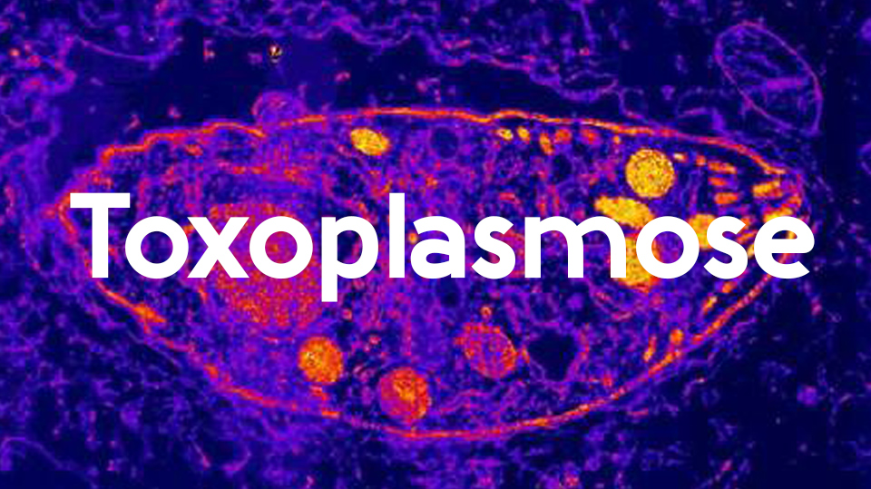
GESTACIONAL

Slide 5
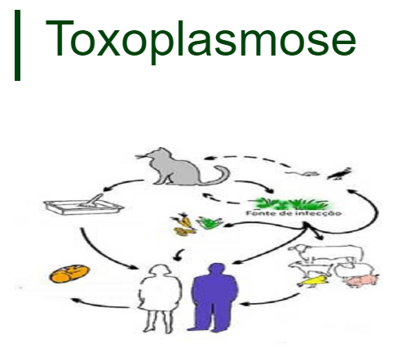
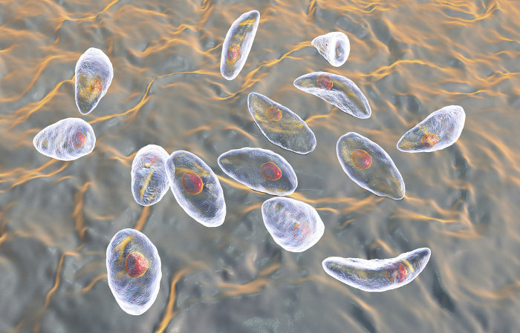
AGENTE ETIOLÓGICO - Toxoplasma gondii
Parasita intracelular obrigatório
largamente distribuído pelo mundo.

Slide 6
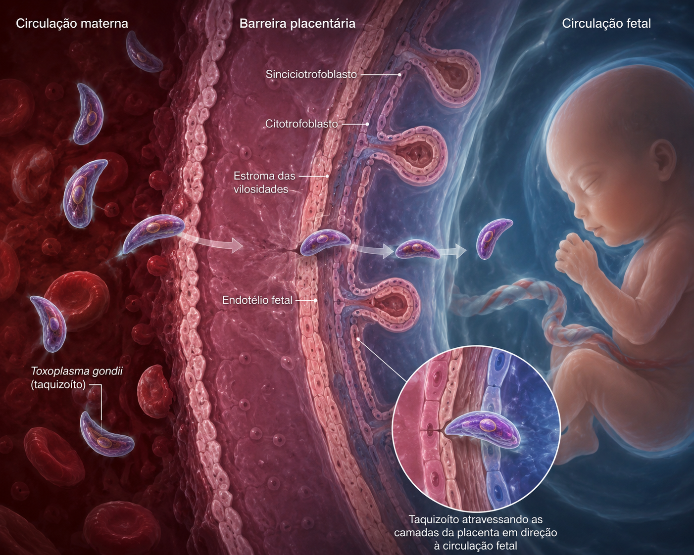
RESERVATÓRIO • DEFINITIVO: Gatos e outros felídeos
• INTERMEDIÁRIO: Aves, HUMANOS e outros mamífero
MODO DE TRANSMISSÃO
Pela ingestão de alimentos/água ou aspiração pela manipulação de terra contaminados com oocisto;
Pela ingestão de carne crua e mal cozida infectada com cistos;
C) Pela transmissão transplacentária de taquizoítos, da gestante para feto.

Slide 7

Com bases em estudos sorológicos:
A infecção pelo T. gondii no Brasil em adulto varia de 50% a 90% .
A maior importância da Toxoplasmose como problema de saúde pública decorre de infecções em:
LATÊNCIA

Slide 8


Com bases em estudos sorológicos:
A infecção latente no Brasil em adulto varia de 50% a 90% .
A maior importância da Toxoplasmose como problema de saúde pública decorre de infecções em:
Pacientes imunocomprometidos
Gestantes

Slide 9


Slide 10
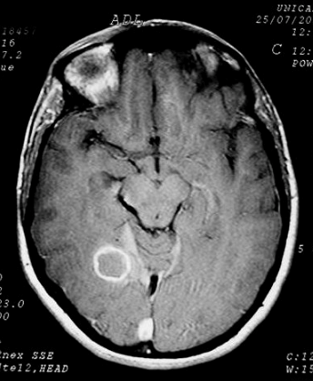
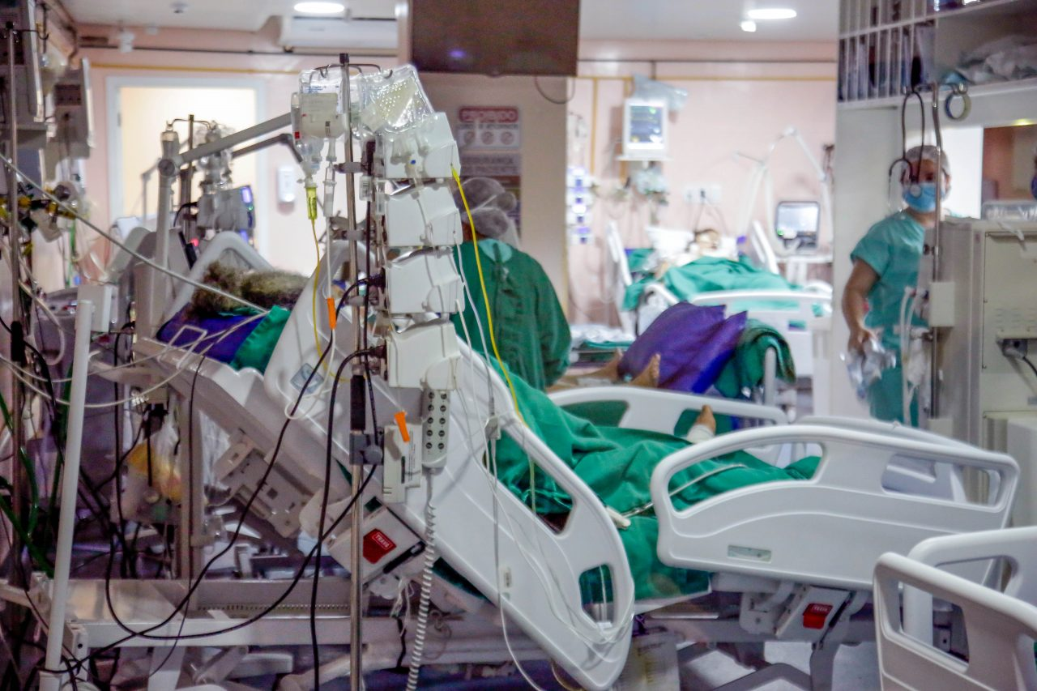
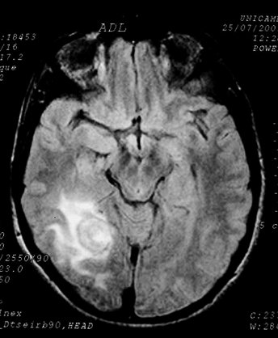

Slide 11
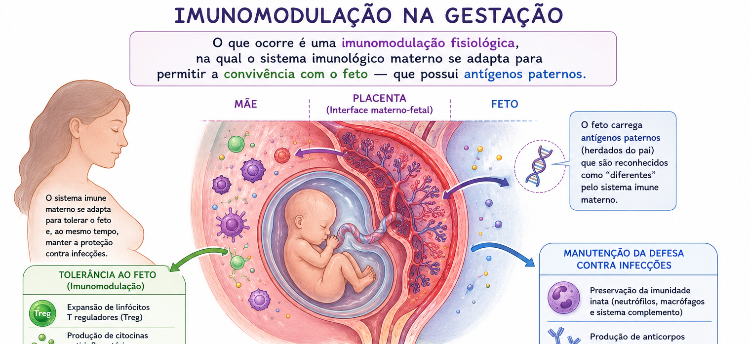


Slide 12
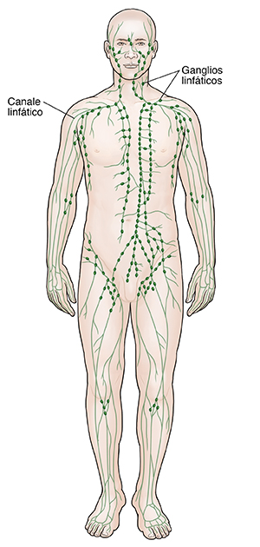
MANIFESTAÇÕES CLÍNICAS
A toxoplasmose adquirida é uma infecção muito comum, mas de manifestação clínica rara. Manifestação mais comum fase aguda são:
Toxoplasmose Linfoglandular Aguda:
Linfadenopatia podendo ser acompanhado por febre,
Hepatomegalia, adinamia ...

Slide 13
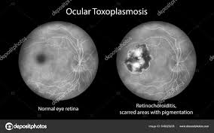
MANIFESTAÇÕES CLÍNICAS
A toxoplasmose adquirida é uma infecção muito comum, mas de manifestação clínica rara. Manifestação mais comum fase aguda são:
Toxoplasmose Linfoglandular Aguda:
Linfadenopatia podendo ser acompanhado por febre,
Hepatomegalia, adinamia ...
Comprometimento Ocular:

Slide 14

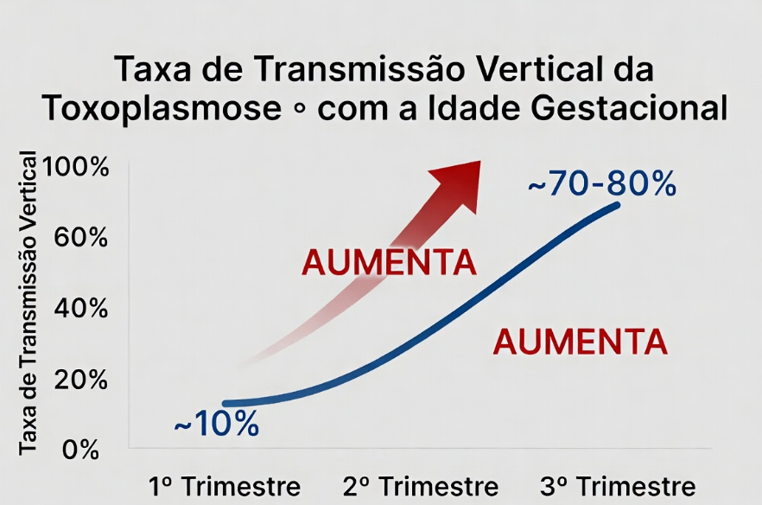
MANIFESTAÇÕES CLÍNICAS
As gestantes também são, geralmente, oligo/assintomáticas.
A toxoplasmose aguda adquire especial relevância pela possibilidade da transmissão vertical.

Slide 15
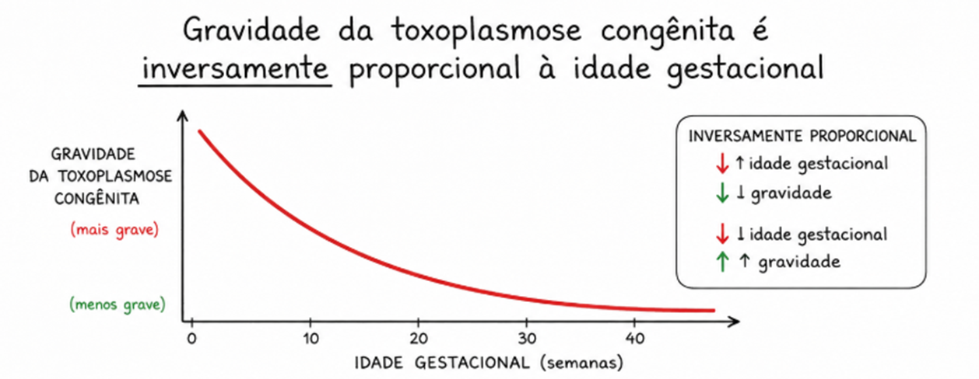


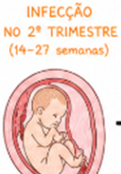
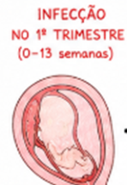
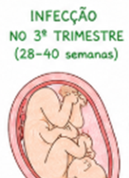

Slide 16

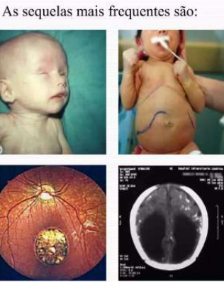
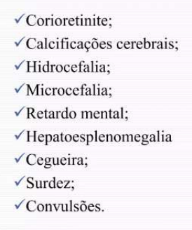
MANIFESTAÇÕES CLÍNICAS
Entre as consequências estão descritas:
Morte fetal
Prematuridade

Slide 17
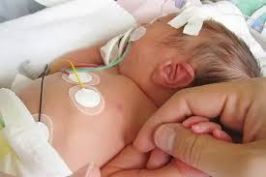
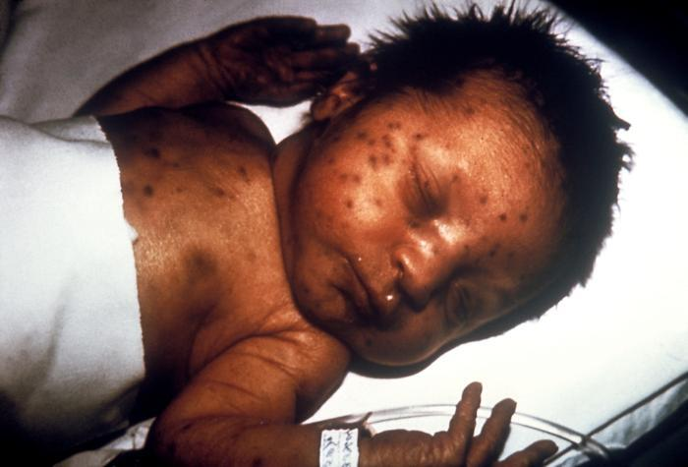
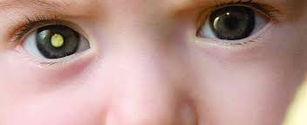
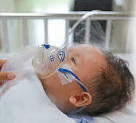
MANIFESTAÇÕES CLÍNICAS
Entre as consequências estão descritas:
Manifestações clínicas :
- Miocardite
- Pneumonia
- Hepatite
- Purpura
- Coriorretinite/Catarata

Slide 18
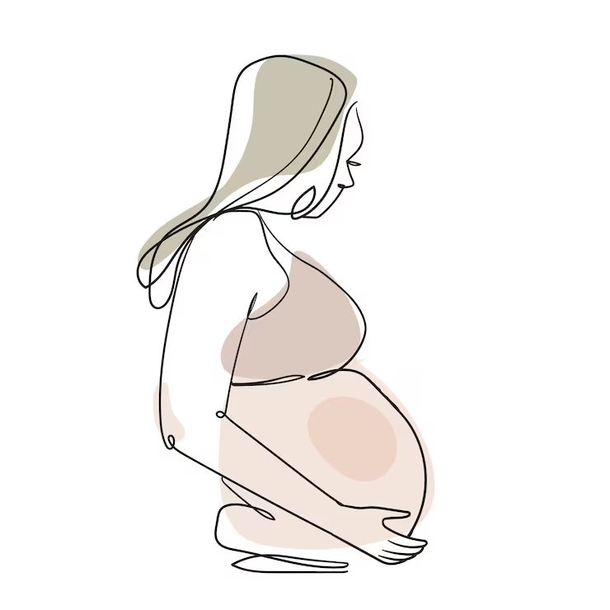

DIAGNÓSTICO:
- Manifestações clinicas.
- Epidemiologia.
Diagnóstico de toxoplasmose infecção Aguda/Crônica (latente).
- Estudos sorológicos :
ELISA , Imunofluorescência indireta - IgM , IgG e IgA
Teste de Avidez de IgG
- Biologia Molecular: RT-PCR

Slide 19
Comportamento das imunoglobulinas para diagnóstico da toxoplasmose adquirida na gestação
IgM: Positiva 5 a 14 dias após a infecção.
Em geral, não está presente na fase crônica, mas pode ser detectada com
títulos baixos (IgM residual). Possibilidade ainda falso positivo.
Não deve ser usada como único marcador de infecção aguda.
IgG: Aparece entre 7 e 14 dias.
Seu pico máximo 02 meses após a infecção.
Em geral permanece pelo resto da vida em títulos baixos.
IgA: Positiva após 14 dias da infecção.
Detectável em cerca de 80% dos casos de toxoplasmose e permanece
reagente entre 3 e 6 meses, apoiando o diagnóstico da infecção aguda.

Slide 20
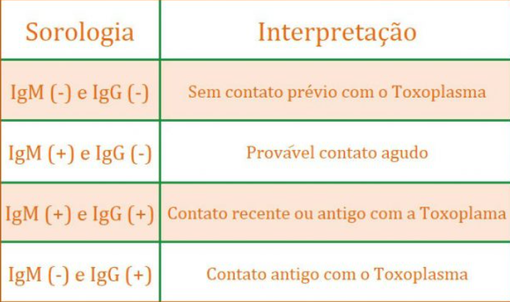

Slide 21
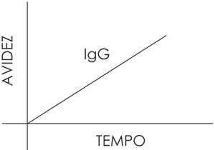
AVIDEZ IgG
RECENTES - BAIXA AVIDEZ
MARCADOR TEMPORAL
ANTIGAS - ALTA AVIDEZ
(16 semanas)

Slide 22

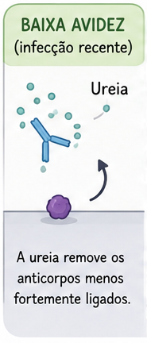
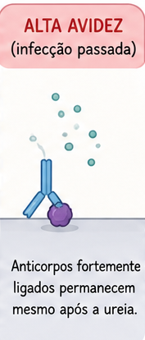



MARCADOR TEMPORAL
Teste de avidez do IgG ajuda a diferenciar infecção recente de infecção antiga
(16 semanas)

Slide 23
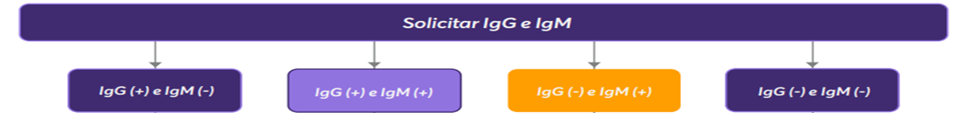
Condutas para gestantes com até 16 semanas de gestação
IMUNE
ORIENTAÇÕES
POSSIBILIDADE
INFECÇÃO AGUDA
INFECÇÃO MUITO
RECENTE OU
IgM FALSO +
Orientações Prevenção
Repetir Sorologia idealmente mensal
ou no mínimo trimestral e no Parto
INICIAR ESPIRAMICINA
SOLICITAR AVIDEZ IgG
INICIAR ESPIRAMICINA
REPETIR IgM e IgG
2/3 SEMANAS
AVIDEZ IgG
FORTE/ALTA
AVIDEZ IgG
FRACA/BAIXA
IgG + / IgM +
IgG - / IgM -/+
PROVÁVEL INFECÇÃO
ANTERIOR GESTAÇÃO
PROVÁVEL INFECÇÃO
AGUDA *
Manter Espiramicina
Notificar
Encaminhar Alto Risco
Interromper Espiramicina
Orientações Prevenção
Repetir Sorologia 30 dias, se mantiver
Inalterada considerar suscetível.
Repetir Sorologia idealmente mensal
ou no mínimo trimestral e no Parto
INTERROMPER ESPIRAMICINA
MANTER PRÉ NATAL
RISCO HABITUAL

Slide 24
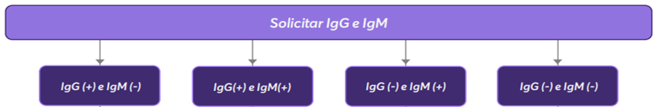
Conduta para gestantes a partir de 16 semanas de gestação
INFECÇÃO MUITO
RECENTE OU
IgM FALSO +
IMUNE
ORIENTAÇÕES
POSSIBILIDADE
INFECÇÃO AGUDA*
Orientações Prevenção
Repetir Sorologia idealmente mensal
ou no mínimo trimestral e no Parto
INICIAR ESPIRAMICINA
ENCAMINHAR PARA
AlTO RISCO
INICIAR ESPIRAMICINA
REPETIR IgM e IgG
2/3 SEMANAS
IgG + / IgM +
IgG - / IgM -/+
Interromper Espiramicina
Orientações Prevenção
Repetir Sorologia 30 dias, se mantiver
Inalterada considerar suscetível.
Repetir Sorologia idealmente mensal
ou no mínimo trimestral e no Parto

Slide 25
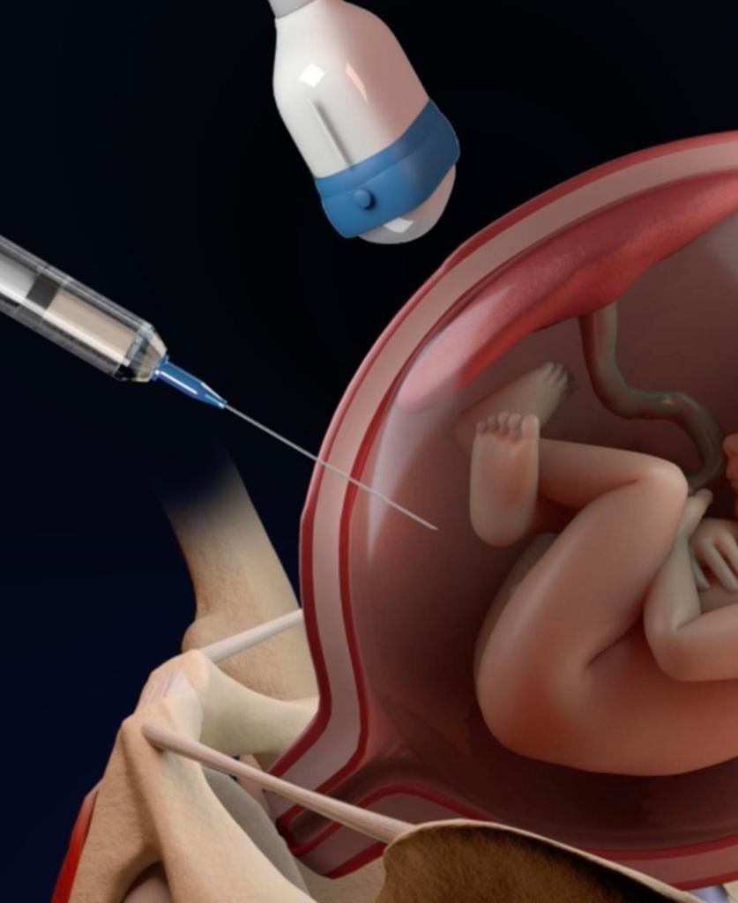
A transmissão vertical é confirmada:
Amniocentese entre a 18ª e a 32ª semana – RT-PCR
Sinais Ultrassonográficos de infecção fetal :
Microcefalia, Hidrocefalia, Calcificações cerebrais, Catarata, Hepatomegalia,
Restrição de crescimento intrauterino , Espessamentos placentários.

Slide 26
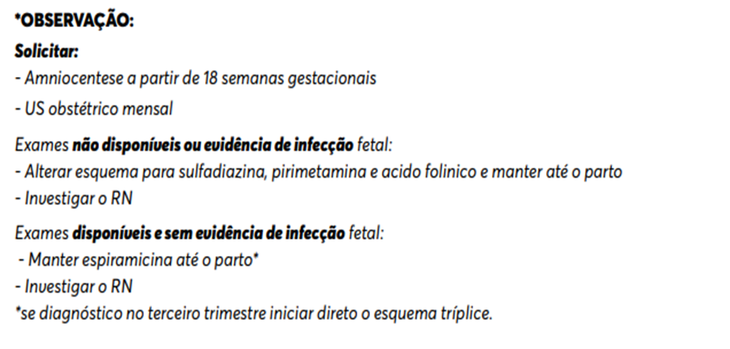
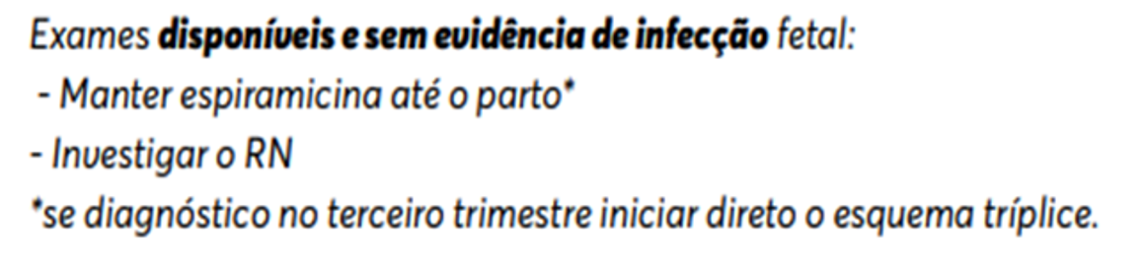
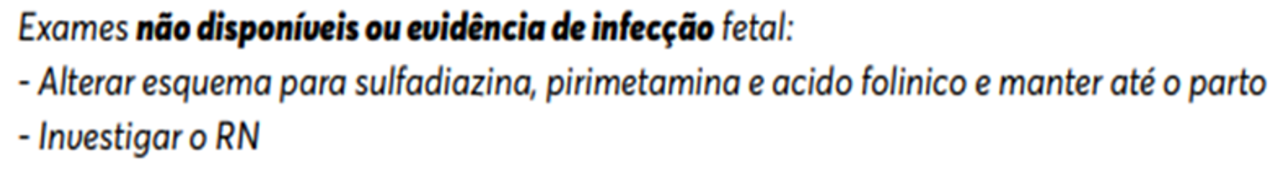

Slide 27
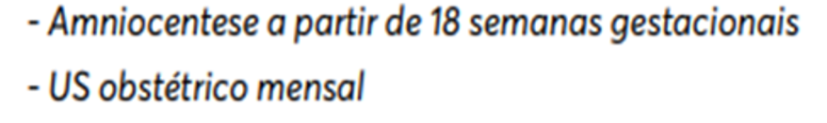
PROFILAXIA E TRATAMENTO
- Métodos invasivos de diagnóstico fetal não estão mais indicados.
- Alto risco de transmissão vertical.

Slide 28
PROFILAXIA E TRATAMENTO
Toda gestante em investigação de infecção aguda deve iniciar o tratamento profilático com a Espiramicina – Reduz em até 50% risco de transmissão
Caso a suspeição de quadro agudo não seja confirmada - suspender o tratamento.
Em se confirmando o uso da droga deve ser mantido até o momento do parto.
Posologia: Espiramicina 01 grama 8/8 horas.

Slide 29
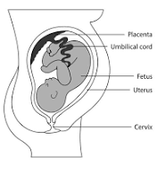
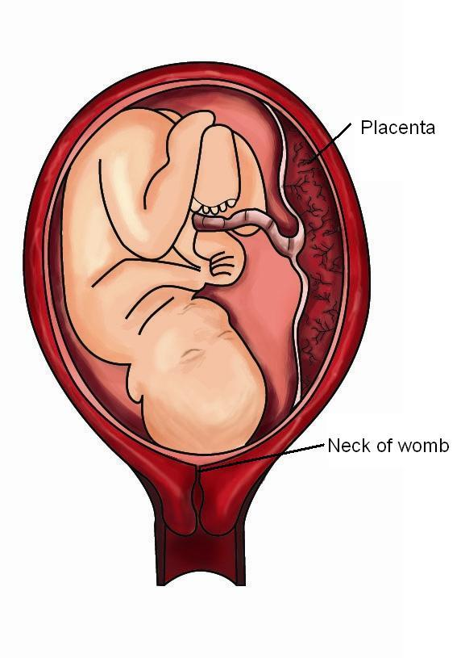
ESPIRAMICINA

Slide 30
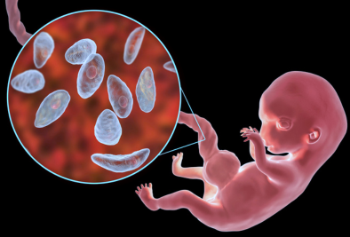
Esquema tríplice:
Sulfadiazina, Pirimetamina e Ác. Folínico.
O esquema tríplice - após a 16ª semana.
Até lá, mesmo o acometimento fetal - Espiramicina.
POSOLOGIA:
Sulfadiazina 500 mg – 02 comps 8/8 horas
Pirimetamina 25 mg – 02 comps dia
Ácido Folínico 15 mg – 01 comp dia
O esquema deve ser mantido até final da gestação.
Fonte: Adaptado de MITSUKA-BREGANÓ, 2010, BRASIL, 201

Slide 31
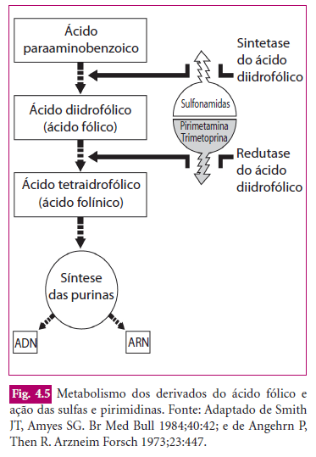
INIBIDORES DA SÍNTESE DE FOLATOS E SUA REDUÇÃO

Slide 32
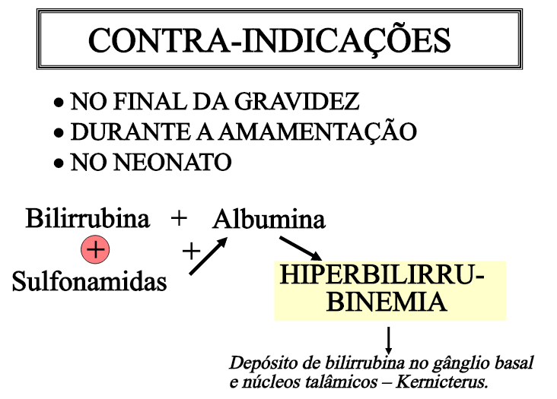
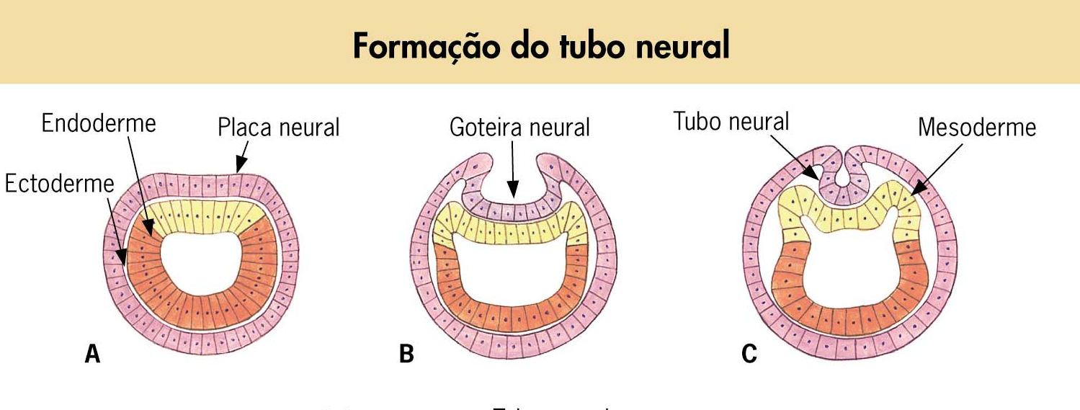
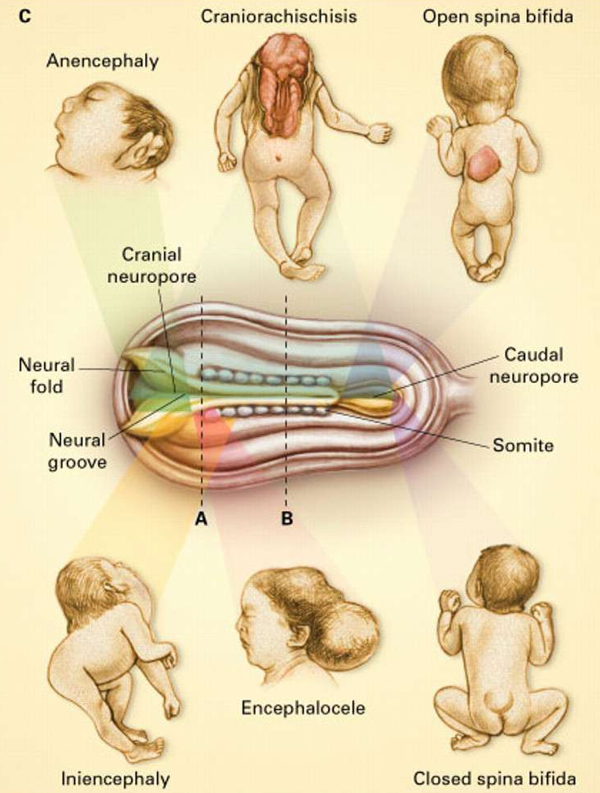
INICIO DA GRAVIDEZ – 1º trimestre

Slide 33
Albumina + Bilirrubina INDIRETA

Slide 34


Slide 35

SÍFILIS
GESTACIONAL

Slide 36

Conceito
Infecção sistêmica, privativa do ser humano.
Evolução crônica.
Surtos de agudização e períodos de latência.
Alta infectividade – Notadamente nos estágios iniciais.
Transmissão preponderantemente sexual
PLACENTA
Vertical
PARTO

Slide 37

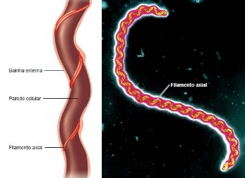
SÍFILIS
Treponema pallidum
- Microrganismo espiralado.
- Dotado de motilidade (tipo saca-rolhas) o que facilita grandemente
sua penetração nos tecidos.

Slide 38

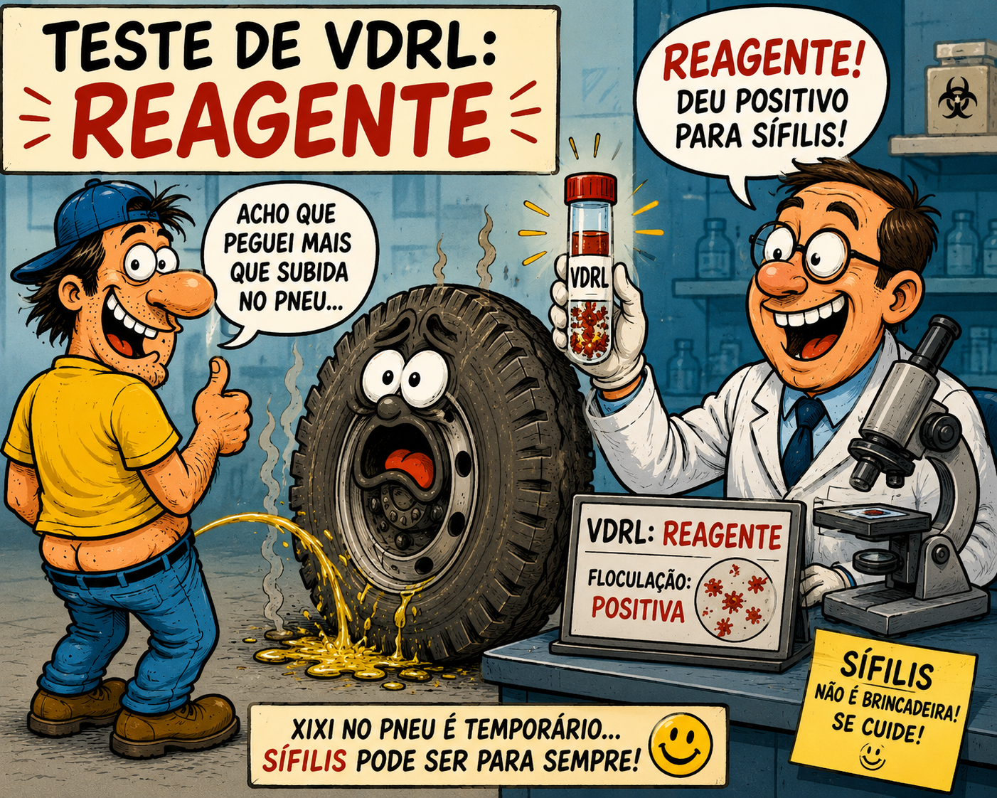

SÍFILIS
Treponema pallidum
- Baixa resistência ao meio ambiente, ressecando-se rapidamente.

Slide 39

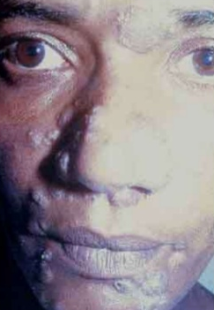
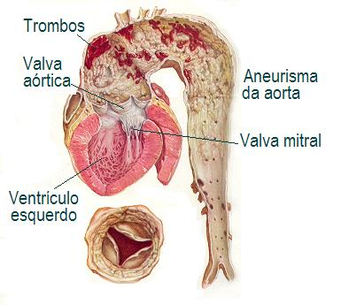

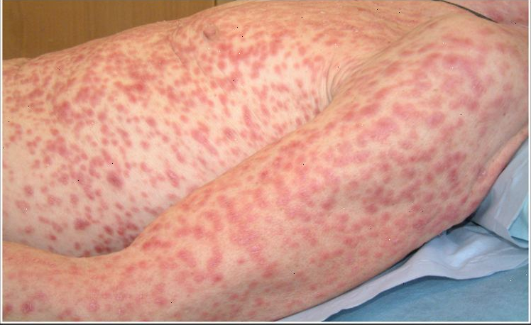
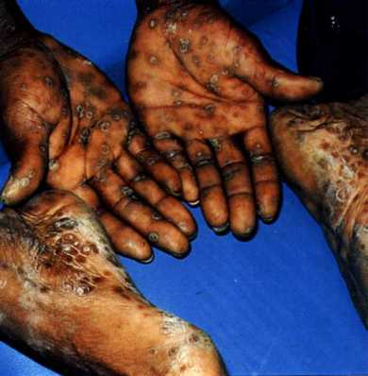
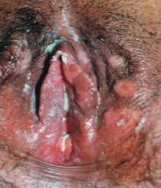





SÍFILIS - EVOLUÇÃO CLÍNICA
Cancro Duro. Linfonodos Regionais
Aparece ≈ 21 dias após a infecção.
Desaparece após 4 a 6 semanas.
Não percebida em 15-30% dos pacientes
Lesões gomosas e nodulares pele além
de acometimento de articulações, ossos,
coração e cérebro.
De 1 a 40 anos – 1/3 infectados
Febre, Cefaleia, Artralgia,
Manchas rosadas descamativas na pele, condiloma plano.
6 semanas a 6 meses depois da cicatrização lesão inicial

Slide 41
SÍFILIS - EVOLUÇÃO CLÍNICA
Recorrências - Principalmente no 1º ano
Imunossuprimidos !!!
MINISTÉRIO DA SAÚDE Secretaria de Vigilância em Saúde Departamento de Doenças de Condições Crônicas e Infecções Sexualmente Transmissíveis 2024

Slide 42

SÍFILIS RECENTE < 1 ANO
SÍFILIS TARDIA > 1 ANO

Slide 43


Slide 44


SOROLOGIA
TESTES TREPONÊMICOS
FTA – Abs
TESTE RÁPIDO
São os primeiros a se tornarem reagentes.
Continuam reagentes após tratamento.
Alta especificidade
Qualitativo
-Execução simplificada
-Permite ampliação do acesso ao diagnóstico

Slide 45





Slide 46



SOROLOGIA
TESTE RÁPIDO
-Teste de triagem
-Em caso positivo, realizar nova coleta para outros exames laboratoriais
-Em situação especial - Diagnóstico.

Slide 47

Localidades e serviços de saúde sem infraestrutura laboratorial e/ou regiões de difícil acesso;
Populações–chave (pessoas que apresentam risco acrescido à IST): pessoa privada de liberdade, profissionais do sexo;
Populações flutuantes;
Pessoas vivendo com HIV/aids e hepatites virais;
Vítima de Violência Sexual
Pessoas com sinais/sintomas de sífilis primária ou secundária;

Slide 48



SOROLOGIA
TESTES NÃO TREPONÊMICOS
VDRL (Veneral Disease Research Laboratory)
Dosagens qualitativas e quantitativas – seguimento terapêutico
Ponto de corte – 1/16

Slide 49

SOROLOGIA
TESTES NÃO TREPONÊMICOS
VDRL (Veneral Disease Research Laboratory)
Não é específico

Slide 50


Slide 51



Slide 52




SÍFILIS
1492
1905
1943

Slide 53

SÍFILIS
ETIOLOGIA
DIAGNÓSTICO
TRATAMENTO

Slide 54



Slide 55




Slide 56


Slide 57



HUMANO

Slide 58



Slide 59




Slide 60




Slide 61

PEP/DOXIPEP não serve como substituto à camisinha. Muito pelo contrário: o uso de preservativos masculinos e femininos são ainda a principal e mais eficiente maneira de se evitar as IST‘s.

Slide 62




A sífilis pode ser transmitida da mãe para o filho em qualquer fase gestação.
100%
70%
30%

Slide 63


Testagem da gestante
TR treponêmico
1ª consulta de pré-natal (idealmente no 1º trimestre);
Início do 3º trimestre (a partir da 28ª semana);
Parto ou em caso de aborto;
Exposição de risco/violência sexual.
Testagem rápida e tratamento imediato da gestante

Slide 64


Slide 65


A transmissão da sífilis da mãe para o bebê, durante a gravidez, é consequência:
Sífilis materna não diagnosticada.

Slide 66


A transmissão da sífilis da mãe para o bebê, durante a gravidez, é consequência:
Não tratada.
Tratada inadequadamente.

Slide 67







A Sífilis na gestação pode resultar em diversos eventos adversos:
aborto.
morte fetal.
baixo peso ao nascimento.
morte neonatal
Ou sífilis congênita
A sífilis congênita apresenta elevada mortalidade, podendo chegar a 40% das crianças infectadas em até 02 anos

Slide 68


Slide 69

TRATAMENTO SÍFILIS

Slide 70

TRATAMENTO SÍFILIS ADQUIRIDA E GESTACIONAL
DURAÇÃO
IGNORADA!!!

Slide 71

Reação de Jarisch-Herxheimer
Exantema máculo-papular pruriginoso, febre, cefaleia, artralgia,
mal-estar geral.
Não configura uma reação alérgica.
Benigna e autolimitada – 12/24 horas.
Não requer suspensão do tratamento com penicilina.
Sintomáticos.
Mais frequente na Sífilis recente.

Slide 72



Reação alérgica à penicilina
- < 2% dos tratamentos – Reações leves.
- Reações anafiláticas graves -1,0 a 2,0 de cada
100.000 tratamentos.

Slide 73


Benzil penicilina e produtos de degradação “in vitro” do antibiótico.
(benzilpeniciloato, benzilpeniloato, ácido benzilpenicilóico etc.)

Slide 74



Slide 75




Slide 76




Slide 77
Sífilis adquirida
Alternativas:
-Doxiciclina 100mg, 12/12 hr
-Tetraciclina 500 mg, 6/6 hr
-Eritromicina 500 mg, 6/6 hr
15 DIAS – sífilis recente
30 DIAS – sífilis tardia
Departamento de DST, Aids e Hepatites Virais
Secretaria de Vigilância em Saúde Ministério da Saúde
Prevenção e atenção das Infecções Sexualmente
Transmissíveis IST
Excerto do Manual de Bolso (sífilis)

Slide 78


Sífilis Gestante
-Estearato de Eritromicina 500mg, 6/6 hr
15 dias sífilis recente
30 dias sífilis tardia.
-Ceftriaxona 1 g/dia por 10 a 14 dias.
Qualquer tratamento que não seja realizado com Penicilina é considerado inadequado.
O RN deverá ser avaliado clínica e laboratorialmente, conforme PCDT.
Reação cruzada entre Penicilina e Cefalosporina de 3ª geração < 10%
Departamento de DST, Aids e Hepatites Virais
Secretaria de Vigilância em Saúde Ministério da Saúde
Prevenção e atenção das Infecções Sexualmente
Transmissíveis IST
Excerto do Manual de Bolso (sífilis)

Slide 79

Dessensibilização rápida a medicamentos (DRM) - Penicilina
É importante ressaltar que as dessensibilizações para BLs devem ser realizadas por equipes especializadas, por médicos especialistas em alergia e imunologia, em ambiente hospitalar, e na presença de estrutura para ressuscitação.

Slide 80

O parceiro deve ser tratado concomitantemente à gestante com penicilina ou drogas alternativas.
2008 2009 2010 2011 2012 2013 2014 2015 2016 2017 2018 2019 2020 2021 2022 2023 2024
• Tratamento com uma dose (série) de penicilina benzatina IM (2.400.000 UI).
• No caso de teste reagente para sífilis, seguir as recomendações de tratamento
da sífilis adquirida no adulto, de acordo com o estágio clínico da infecção

Slide 81

Recomendações aos médicos no pré-natal
• Anotar na carteira da gestante os “3D” – Data, Droga e Dose do tratamento da sífilis da gestante e parceiro sexual.

Slide 82
TRATAMENTO ADEQUADO SÍFILIS NA GESTANTE
Feito com Penicilina Benzatina, completo conforme estadiamento da doença (única opção considerada 100% eficaz);
Iniciado com pelo menos 30 dias de antecedência ao parto;
Observância dos intervalos entre as doses. Caso o intervalo entre as doses ultrapasse 09 dias (até 14 sífilis adquirida), o esquema deverá ser reiniciado;
Registro de resposta imunológica adequada ao tratamento
-Redução de dois ou mais títulos no VDRL até 6 meses.

Slide 83
CONTROLE DE CURA
VDRL QUANTITATIVO: Mensal - Sífilis gestante
Trimestral - Sífilis adquirida
Redução de dois ou mais títulos no VDRL
(ex.: de 1:64 para 1:16), em 6 meses.
Negativação após 9 a 12 meses.
Ausência de redução da titulação em duas diluições no intervalo de 6 a 12 meses ou a elevação de títulos dos testes em duas diluições em relação ao último exame realizado após o tratamento adequado, ou recorrência de sinais e sintomas indica possível reinfecção.
CURA
NOVO TRATAMENTO
Paciente que tiveram múltiplos episódios de sífilis podem mostrar um declínio mais lento dos títulos.

Slide 84



